Slide 1
Deus dai-me o céu
Manuel Lopes

Slide 2
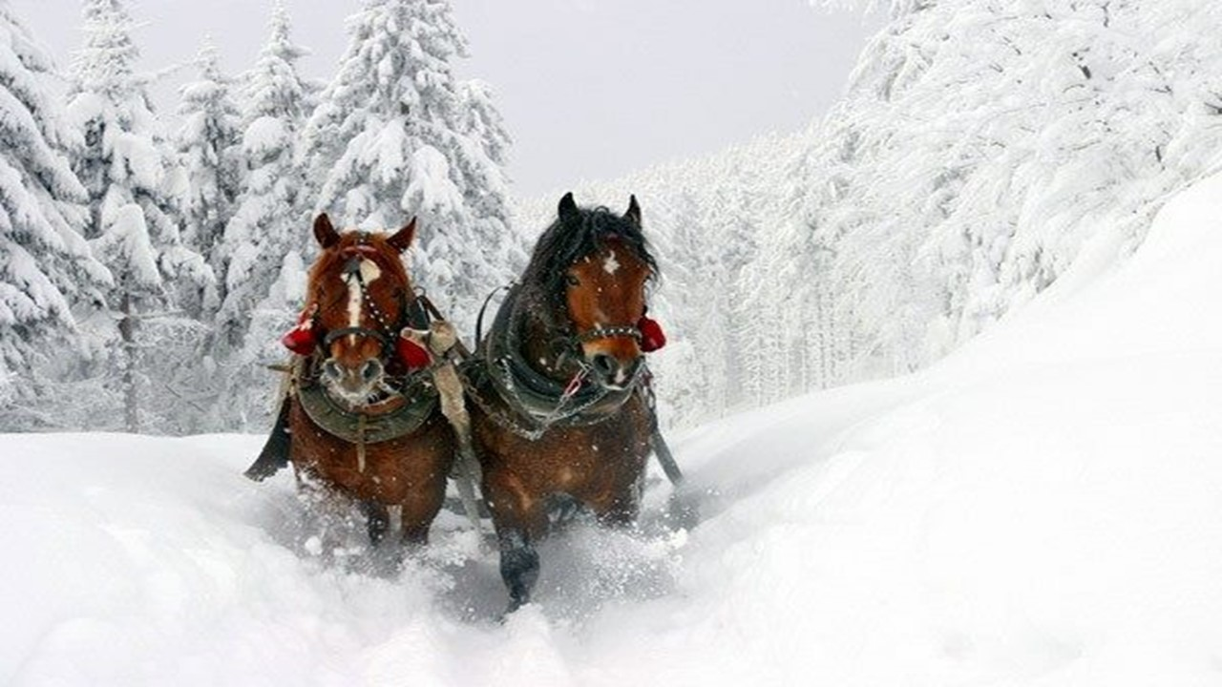
Numa estrada sozinho caminho
penoso à procura de carinho.

Slide 3
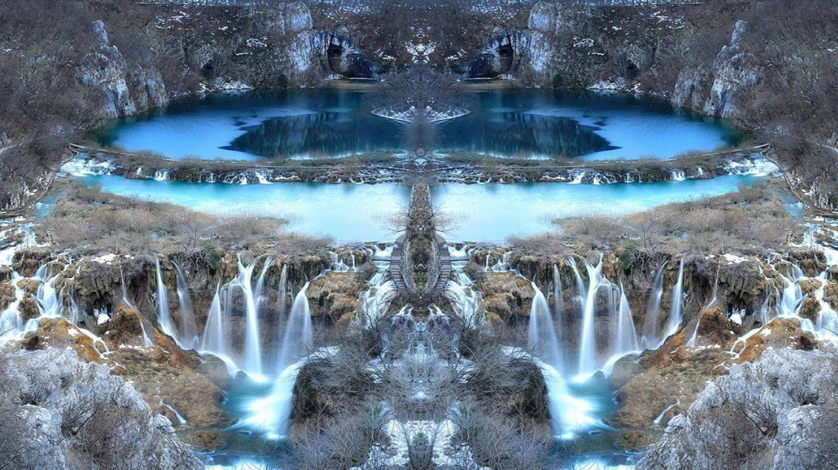
Ninguém me escuta,
ninguém me vê, estou sozinho.

Slide 4
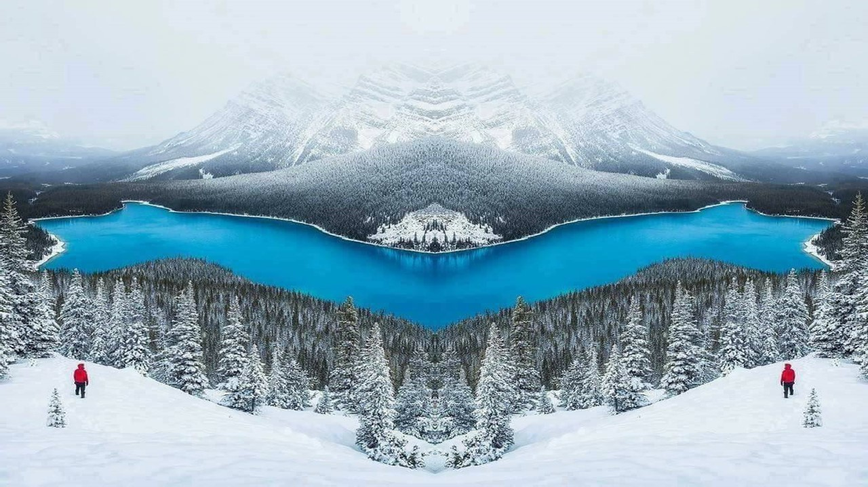
Porque ando em círculos
sem lugar por onde ficar.

Slide 5
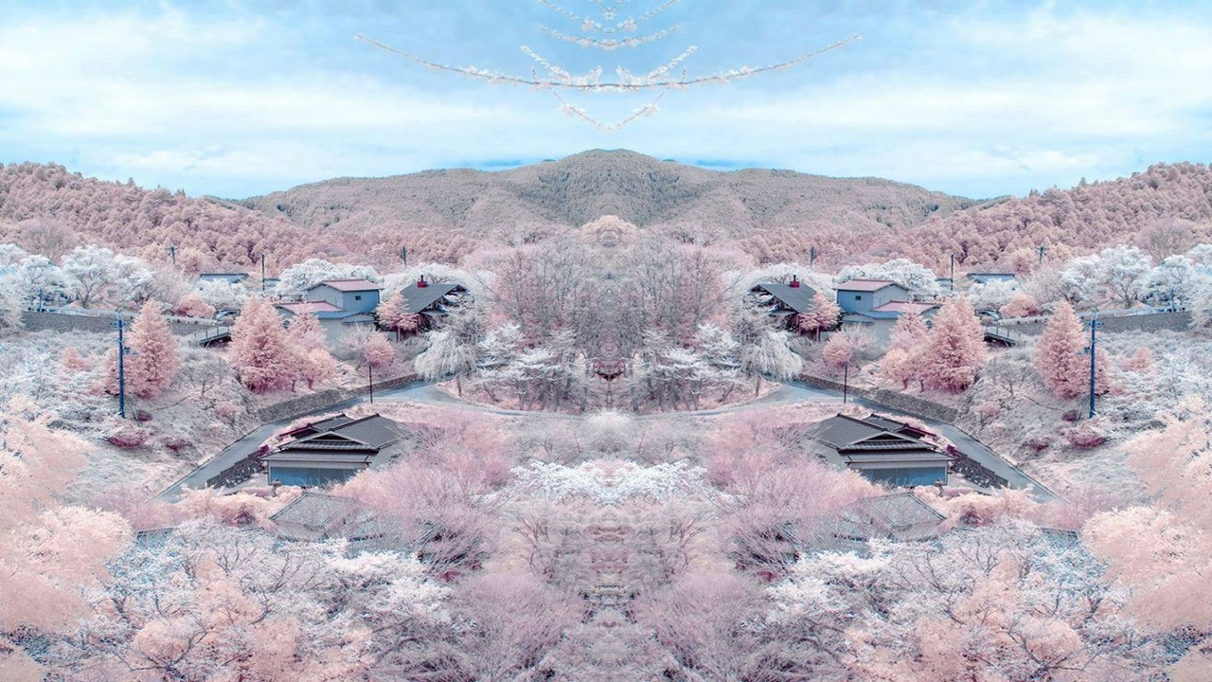
Perdido ando à procura de mim mesmo sem saber onde procurar.

Slide 6
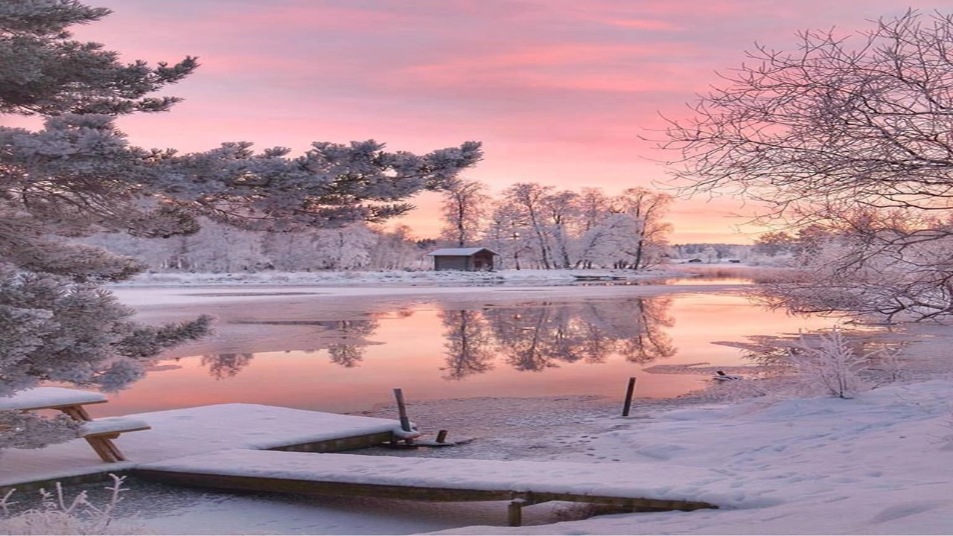
Não estou em mim ando louco senil
não me consigo olhar.

Slide 7
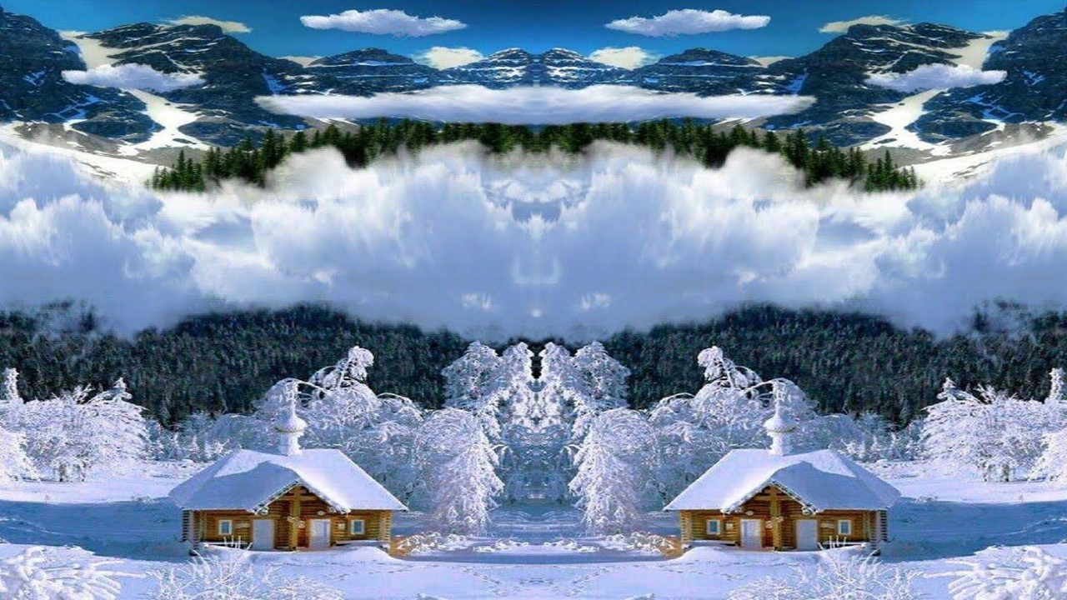
Deus onde é que eu errei
diz-me a verdade.

Slide 8
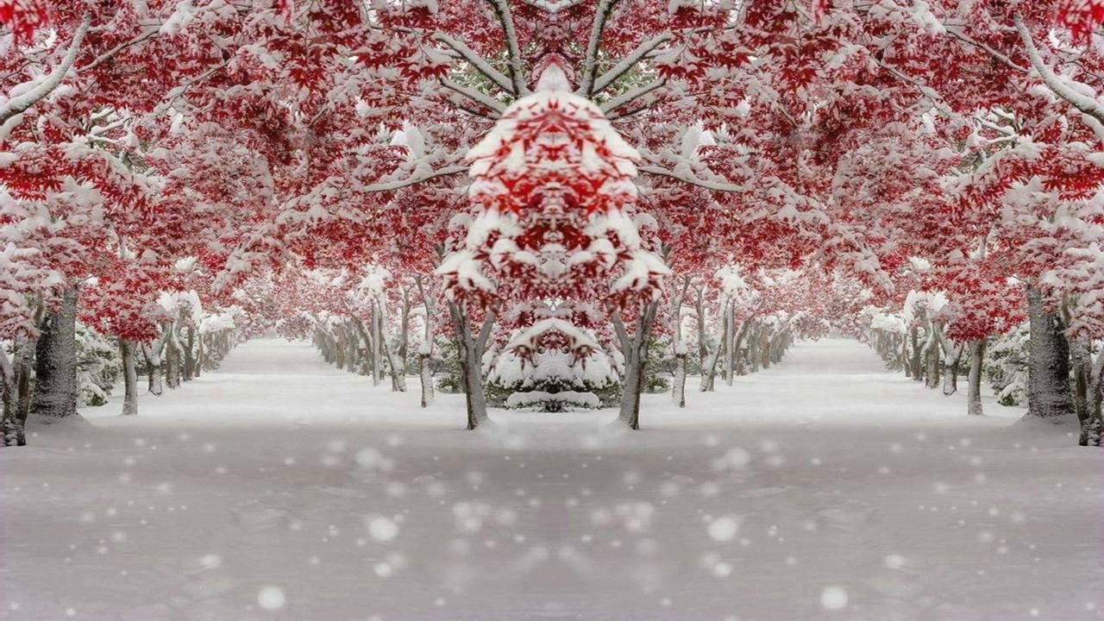
Já ninguém me responde não estou já nesta vida fiquei na saudade.

Slide 9
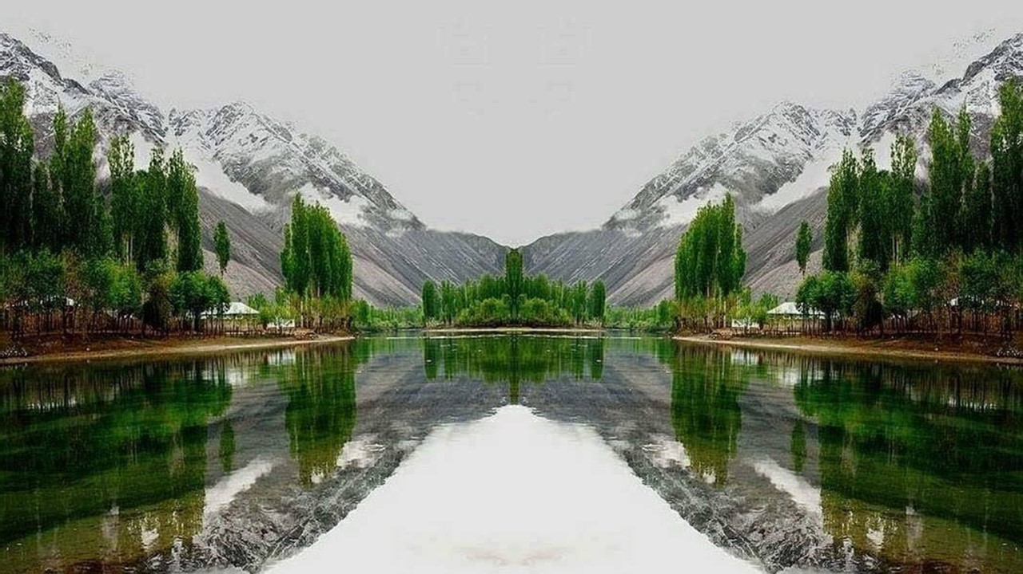
Deus dai-me o céu ,
alguém me dê o céu para descansar.

Slide 10
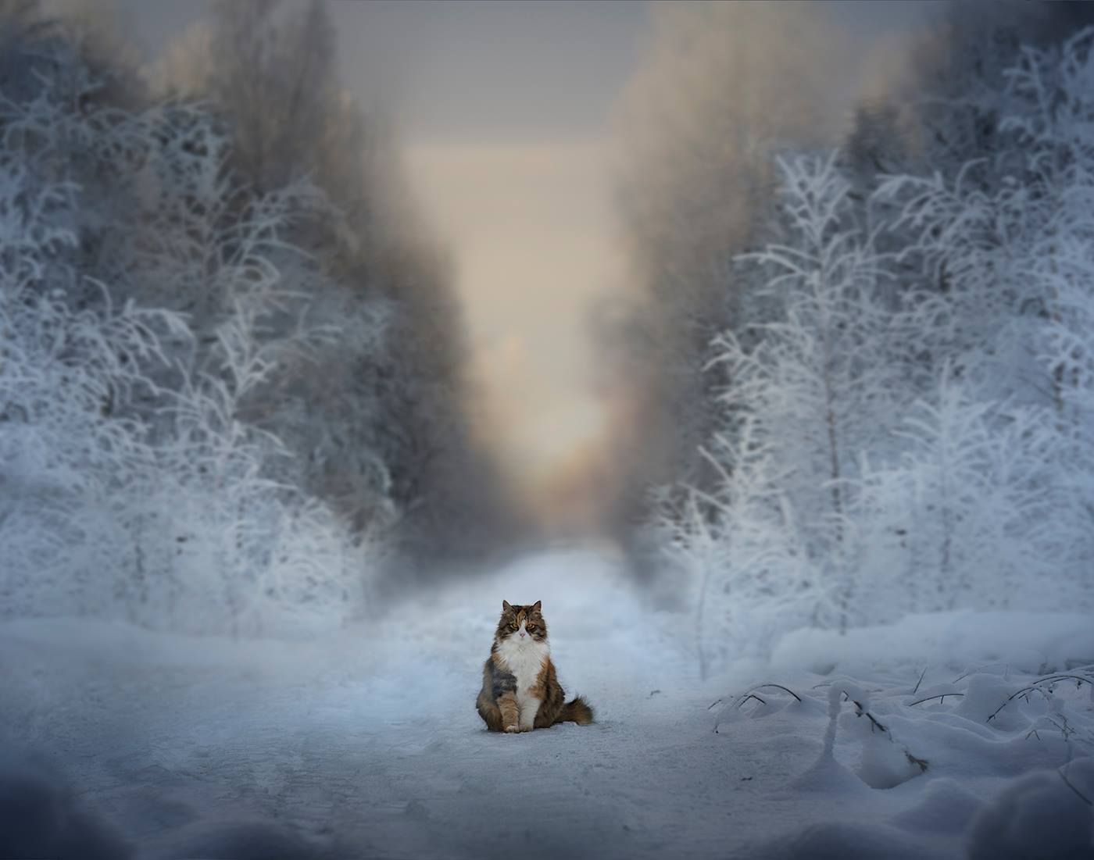
Dai-me o resto da felicidade
o pouco que tenho para amar.

Slide 11
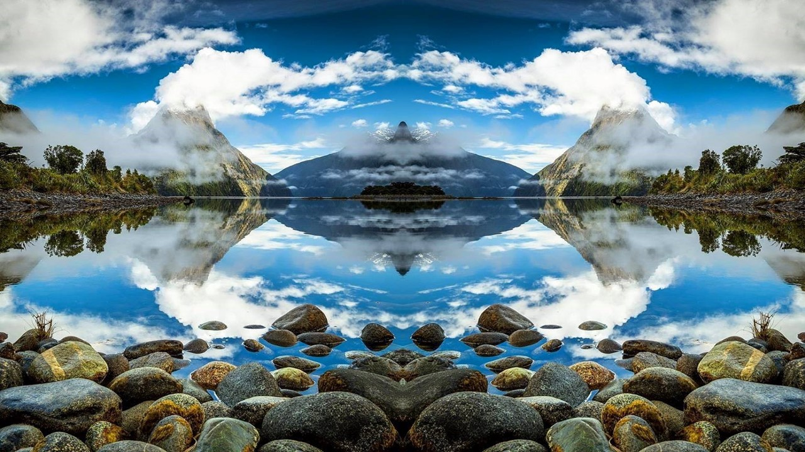
Amei amigos que não me deram
nada apenas morte.

Slide 12
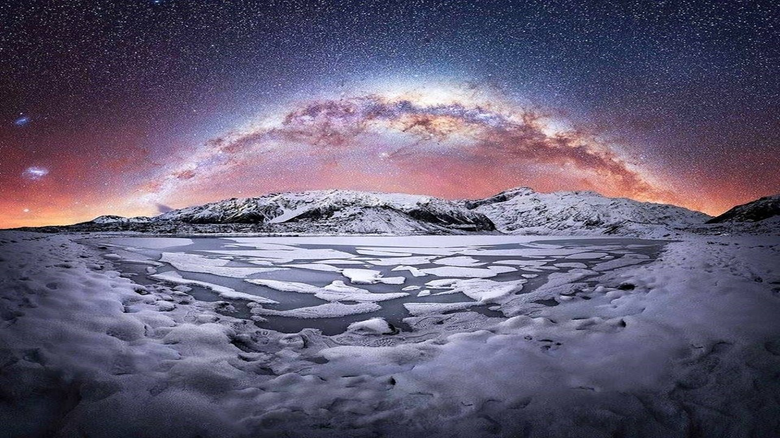
Queridos companheiros tanto carinho tanta magia que pouca sorte.

Slide 13
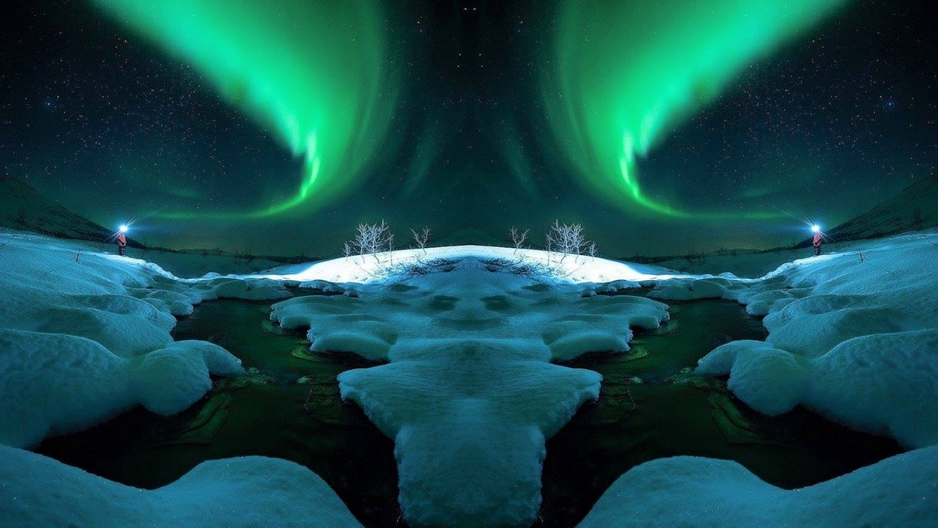
Ódio ,pobreza fome não sei quem
eram companhias fiéis.

Slide 14
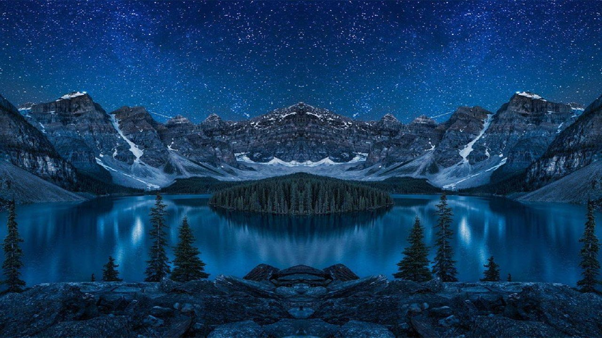
Todos juntos agora me dão conforto do banco do jardim envolto em papéis.

Slide 15
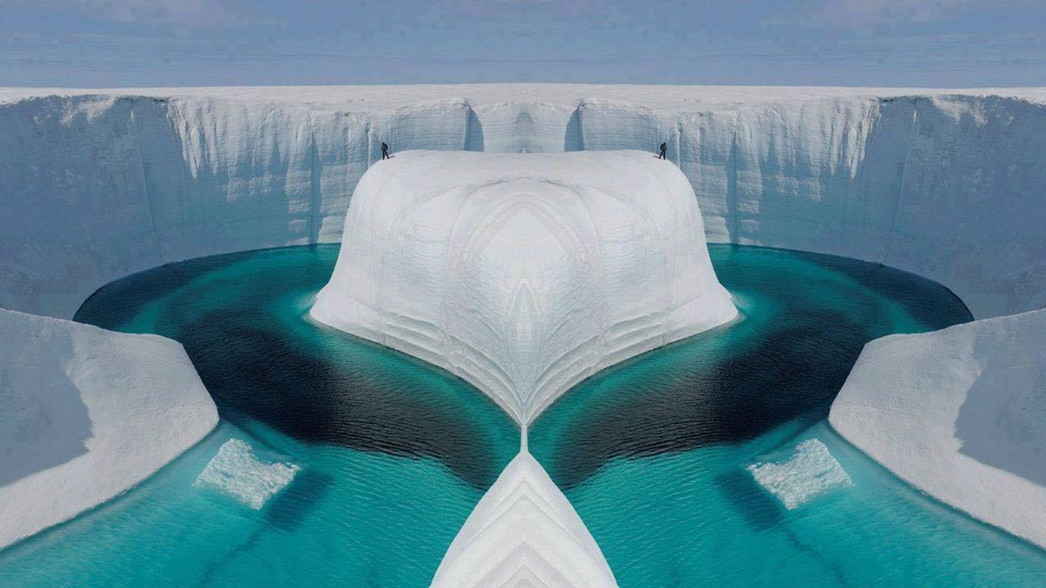
Não quero mais quero sair daqui
por favor não me deixes ficar.

Slide 16
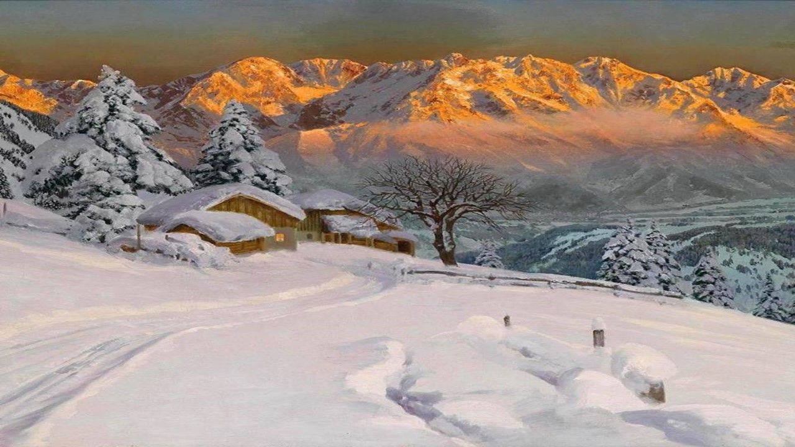
Não mereço até isto mas perdoai-me não me deixes mais me passar.

Slide 17
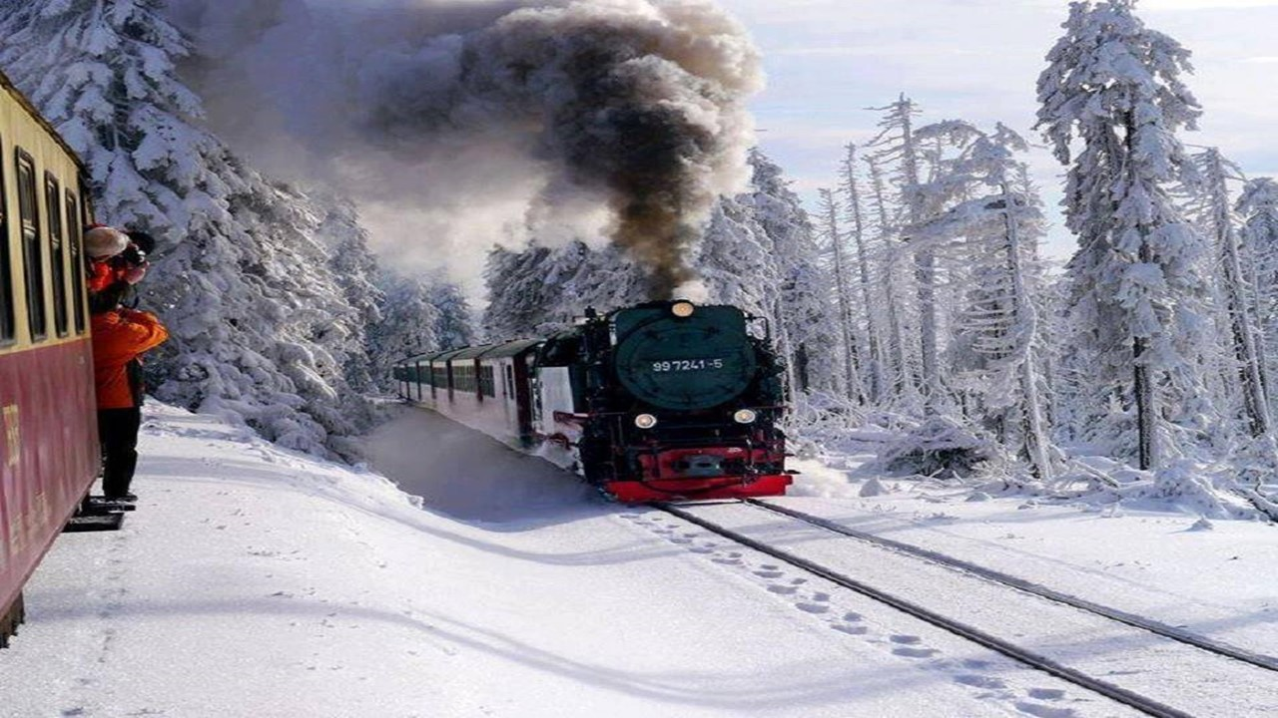
Quero ir contigo
para onde me quiseres levar.

Slide 18
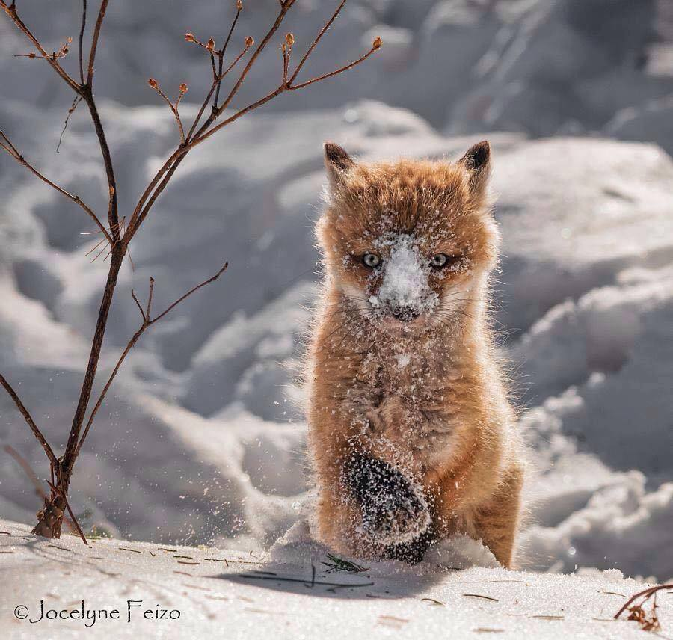
Deixa-me ficar nesse buraquinho para sempre não me faças levantar.

Slide 19
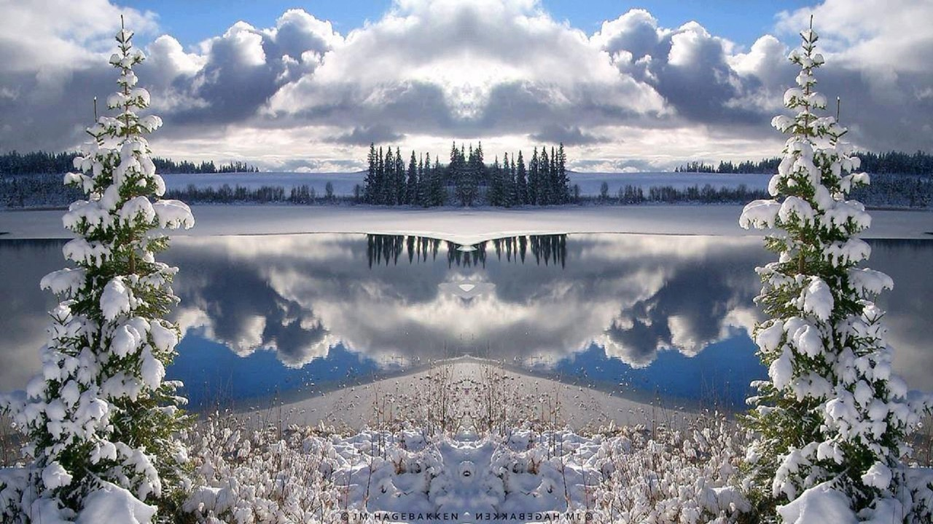
Deus dai-me o céu ,
alguém me dê o céu para descansar.

Slide 20

Imagens Internet
Texto: Autor Manuel Lopes
Música: Peter Heaven & blue light orchestra - niamh
Formatação: Olga Lopes
lopesolg@gmail.com
www.olgaslides.blogspot.pt
www.facebook.com/olga.lopes.16
www.youtube.com/user/olgagomeslopes
www.sergrasan.com

